Slide 1
CATÁLOGO

Slide 2
ALIMENTACIÓN

Slide 3
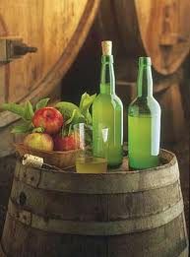
Sidra Asturiana
Uno de nuestros productos
es una de las mejores sidras
de España, la de Asturias.
Sidra de la mejor
calidad procedente
de las bodegas
y manzanas asturianas
nº ref: 001
2€/botella

Slide 4
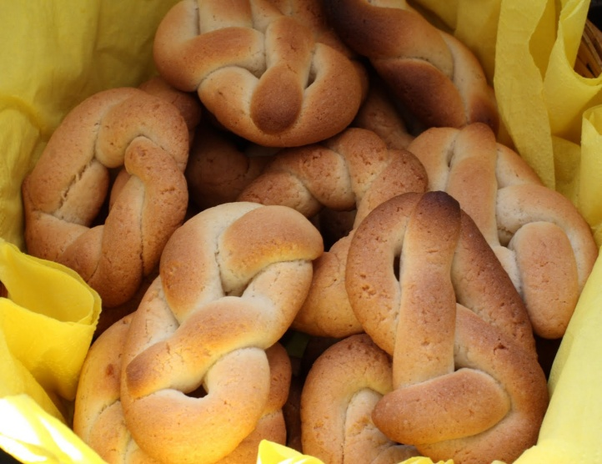
Marañuelas
Las marañuelas se elaboran artesanalmente siguiendo el método tradicional, a base de harina, azúcar, yemas de huevo, mantequilla cocida y raspadura de limón. La máxima calidad de la materia prima que lo componen y su esmerada elaboración le proporcionan el inconfundible sabor que lo convierten en un dulce exquisito al paladar.
nº ref: 002
5 € media docena

Slide 5
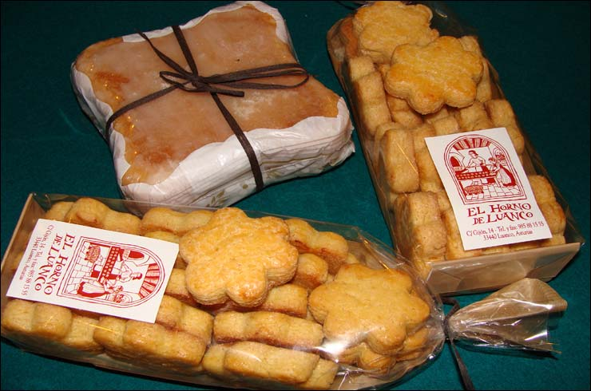
Luanquinas
Pequeña pastas de mantequilla propias de pueblos asturianos con forma de estrella, dulces y crujientes son una acompañante ideal con tu desayuno o merienda
Nº ref: 003
5€/media docena

Slide 6
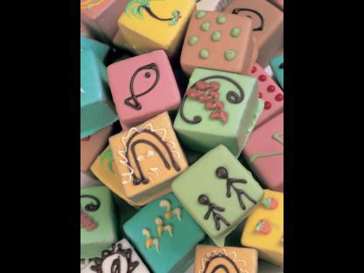
Llambionadas llaniscas
Pastelitos de chocolate recubiertos con una capa de chocolate de colores con una decoración inspirada en los cubos de la memoria llaniscos.
Nº ref 004
15 €/ 6 uds

Slide 7
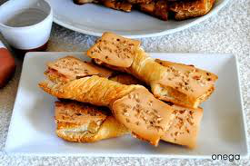
Corbatas
Pastas de hojaldre horneadas con una capa de azúcar glas horneado por encima también con opción de chocolate
Nº ref: 005
4,5 €/ 10 uds.

Slide 8
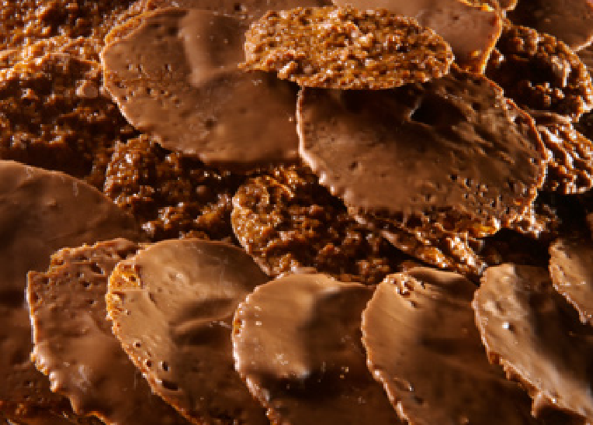
Moscovitas
Finas pastas de almendra marcona seleccionada y nata, bañadas con una cobertura de chocolate de primerísima calidad, además de un último ingrediente secreto creado en exclusiva por Rialto.
Nº ref: 006
1,50 €/und

Slide 9
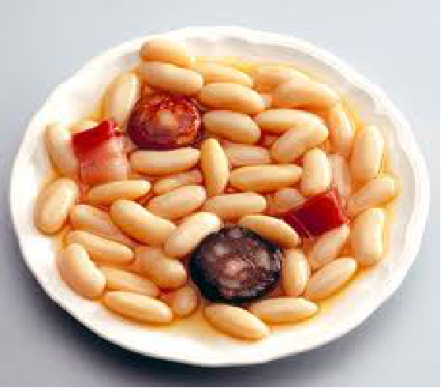
Fabada
Plato muy característico
tanto de asturias
como ya de todo
nuestro país;
que no solo es popular
en nuestra gastronomía
sino que también se está
extendiendo a otras zonas del mundo.
Nº ref: 007 18,65 €/lote

Slide 10
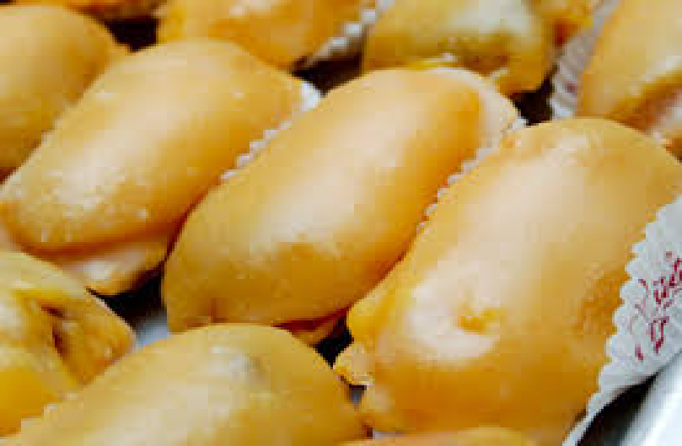
Carbayones
Son exquisitos pasteles de almendra y yema con una base de hojaldre y bañados en azúcar.
nº ref: 008
1,50€/ud.

Slide 11
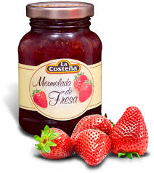
Mermeladas
Varios tipos de mermeladas entre ellos arándano, ciruelas, kiwi, limón, frambuesa, fresa
3 €
Nº ref: 009

Slide 12
ARTESANÍA

Slide 13
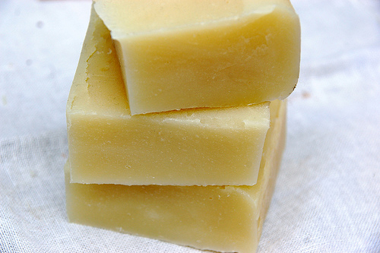
Jabón artesanal
Los jabones artesanos son de mejor calidad y más beneficiosos para la piel que los jabones comerciales debido a que a diferencia de los industriales. Esencia de rosa.
Nº ref: 010
5 €

Slide 14
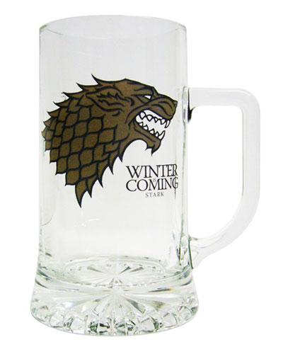
Jarras de cerveza
Jarras de cerveza de cristal con diseños, muy buena calidad.
Nº ref: 011
15 €

Slide 15
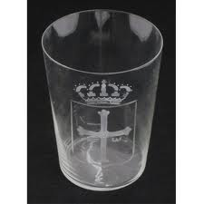
Vasos de sidra
Vasos de cristal donde podrás escanciar la típica bebida asturiana.
Nº ref: 012
4 €

Slide 16
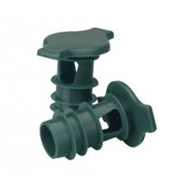
Escanciadores de sidra
Tapones manuales escanciadores de sidra
Nº ref.: 013
1€/ud.

Slide 17
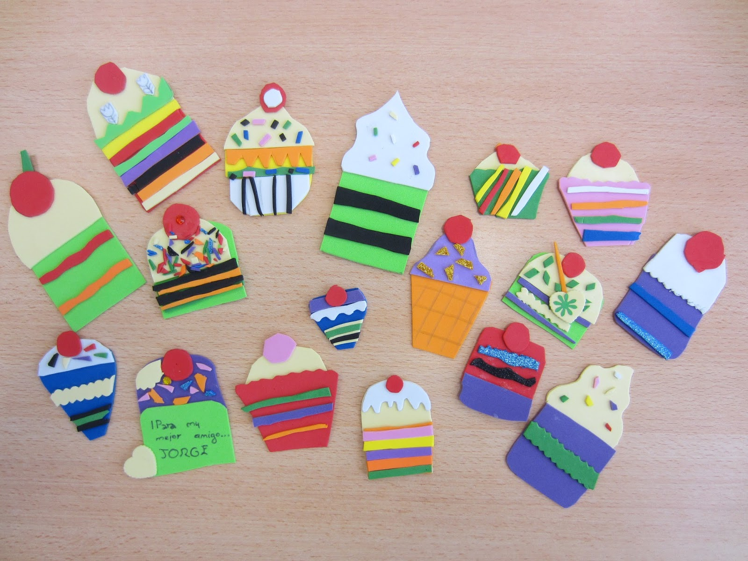
Imanes
Divertidos imanes de gomaeva caseros
Nº ref: 014
0,50 €

Slide 18
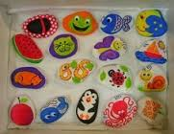
Pisapapeles
Utensilio destinado a ejercer un peso sobre folios, cartas u otro tipo de papeles para inmovilizarlos.
Nº ref: 015
3 €

Slide 19
Pulseras Decenarios
Sin duda alguna estas son las pulseras de moda de este verano, estas son las originales, las autenticas, pulseras decenarios, las llevan ya muchísimos famosos:
Sara Carbonero, Ana Rosa Quintana, Shakira, Verdasco, y cada vez más y más...
Nuestras pulseras las traemos de Colombia, están hechas artesanalmente a mano con hilo terlenka.
Cada pulsera viene en su bolsa individual
Precios variados
nº ref: 016

Slide 20
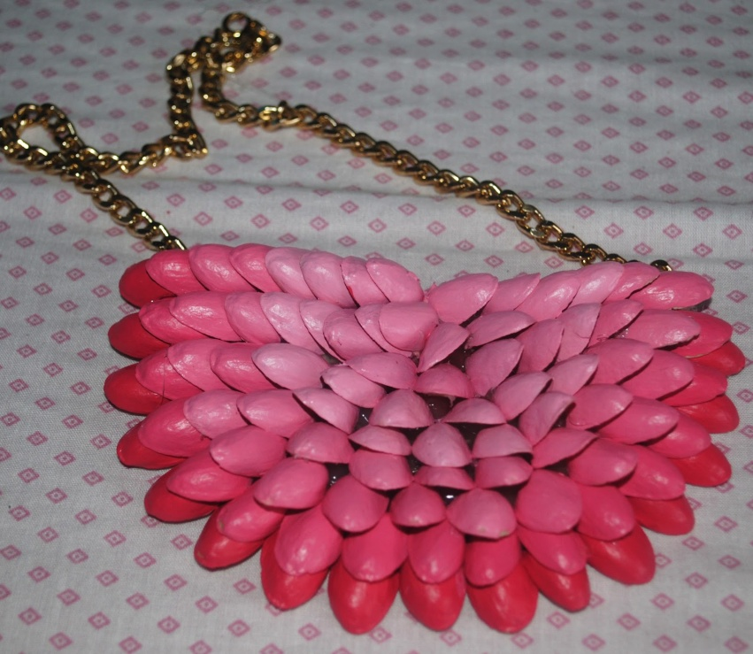
Collar de pistachos
Juvenil collar hecho a partir de cascaras de pistachos, puede parecer una tontería, o un productor feo, pero últimamente esta de moda entre la adolescencia regional.
nº ref: 017
6 €

Slide 21
TEXTIL

Slide 22
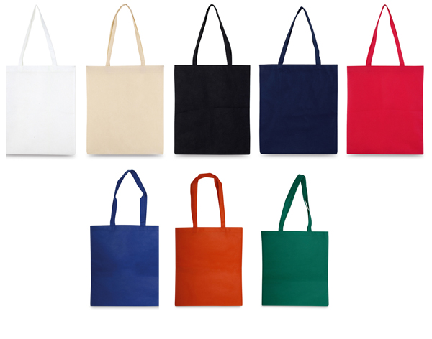
Bolsas de tela
Practicas bolsas de tela fáciles de guardar y útiles para transportar tus objetos de playa o para llevar tus compras
4 €
Nº ref: 018

Slide 23
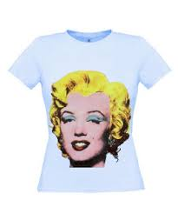
Camisetas
Diversas camisetas con varios diseños y colores para diferenciar
10 €
Nº ref: 019

